Slide 1
SORTIES et VOYAGES scolaires
Circulaire du 13-6-2023

Slide 2
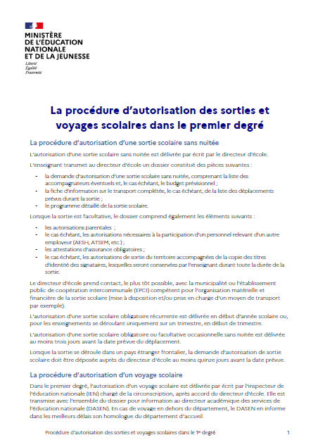
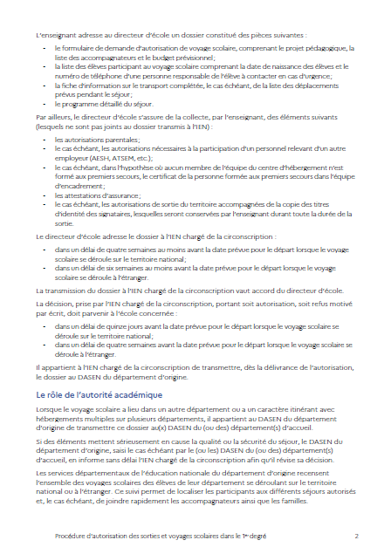
Un texte de référence : la circulaire du 13 juin 2023 relative à l’organisation des sorties et voyages scolaires dans les écoles, les collèges et les lycées publics fixe les principes généraux applicables à l’organisation de ces déplacements.
Elle annule et remplace la circulaire de 1999.
Sur EDUSCOL
Un document d’accompagnement
Le « Guide relatif à l’organisation des sorties et voyages scolaires dans le premier degré » dont l’objet est d’expliciter les modalités d’organisation pédagogique, matérielle et financière des sorties et voyages scolaires impliquant les élèves des écoles primaires. Il met à la disposition des équipes pédagogiques et des services académiques des fiches pratiques permettant de les guider et de les accompagner à chaque étape de l’organisation de ces déplacements.
Une fiche récapitulative de la procédure d’autorisation des sorties et voyages scolaires dans le 1er degré.

Slide 3
Deux termes pour désigner des projets distincts
Les SORTIES scolaires
Les VOYAGES scolaires
=
sans nuitées
=
avec nuitées
Obligatoires
Facultatives

Slide 4
Les SORTIES scolaires (sans nuitées – 1/5)
Obligatoires
Facultatives
OBL IGATOI RES
F A C U L T A T I V E S
Durant les heures d’enseignement.
Peuvent comprendre la pause méridienne.
Impliquent une assiduité des élèves.
Pas besoin d’autorisation parentale.
Pas d’obligation d’assurance …
… mais assurance vivement recommandée.
Gratuites pour les élèves.
Toutes celles … qui ne revêtent pas un caractère obligatoire.
Autorisation responsable légal (1 suffit … sauf si le second s’y oppose).
Assurance RC et IA obligatoire.
Contribution financière des familles nécessairement « limitée » (aucun élève exclu pour raison financière).

Slide 5
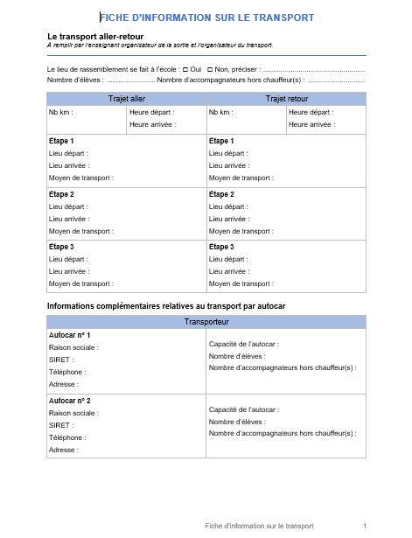
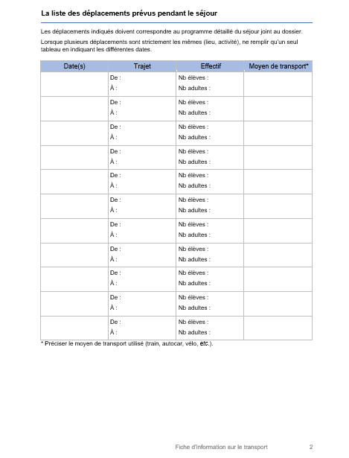
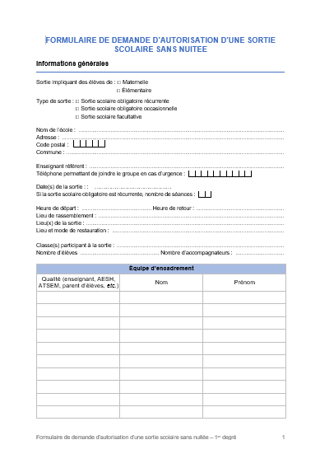
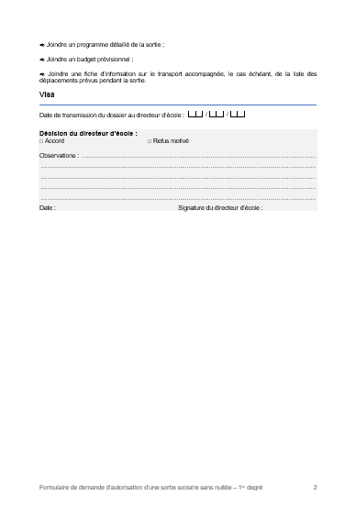
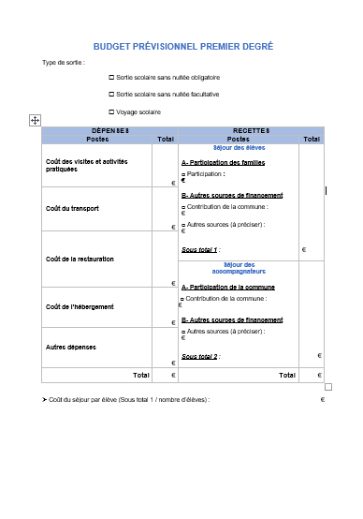
Les SORTIES scolaires (sans nuitées – 2/5)
Fiche transport
Procédure :
1
Constitution du dossier par l’enseignant
2
Transmission du dossier au directeur
3
Autorisation écrite du directeur
Demande d’autorisation
Formulaire de demande d’autorisation d’une sortie scolaire sans nuitée
Budget prévisionnel
Fiche transport
Programme détaillé
+ si facultative : autorisations parentales, attestations assurances, de sortie du territoire
+ autorisations employeurs AESH, ATSEM
Téléchargeables
sur EDUSCOL
Budget

Slide 6
Les SORTIES scolaires (sans nuitées – 3/5)
Procédure :
1
Constitution du dossier par l’enseignant
2
Transmission du dossier au directeur
3
Autorisation écrite du directeur
En début d’année scolaire ou de trimestre pour une sortie scolaire obligatoire récurrente.
Au moins 3 jours avant les autres sorties scolaires sur le territoire national.
Au moins 15 jours avant pour une sortie scolaire en pays étranger.

Slide 7
Les SORTIES scolaires (sans nuitées – 4/5)
Procédure :
1
Constitution du dossier par l’enseignant
2
Transmission du dossier au directeur
3
Autorisation écrite du directeur
En début d’année scolaire ou de trimestre pour une sortie scolaire obligatoire récurrente.
Au moins 3 jours avant les autres sorties scolaires, qu’elles se déroulent sur le territoire national ou dans un pays étranger frontalier.

Slide 8
Les SORTIES scolaires (sans nuitées – 5/5)
La circulaire de 1999 proposait le même type d’allègement pour les sorties de proximité de la maternelle :
« à l'école maternelle, l'enseignant accompagné d'un adulte, peut se rendre, avec sa classe, soit à pied soit en car spécialement affrété pour la sortie scolaire, sur un lieu situé à proximité de l'école pour une durée globale qui ne dépasse pas la demi-journée de classe (par exemple : gymnase, salle de sport, piscine, bibliothèque municipale...). »
Ce n’est dorénavant plus possible : 25 élèves de maternelle = 4 accompagnateurs
L’encadrement
Taux d’encadrement minimaux des élèves de niveau maternelle, quel que soit le type de sorties scolaires
Jusqu’à 16 élèves |  | Au-delà d’un groupe de 16 élèves
Deux adultes dont l’enseignant de la classe |  | Un adulte supplémentaire pour 8 élèves
Taux d’encadrement minimaux des élèves de niveau élémentaire
Sorties scolaires sans nuitée |  | Voyages scolaires
Jusqu’à 30 élèves | Au-delà de 30 élèves | Jusqu’à 24 élèves | Au-delà de 24 élèves
Deux adultes dont au moins un enseignant | Un adulte supplémentaire pour 15 élèves | Deux adultes dont au moins un enseignant | Un adulte supplémentaire pour 12 élèves
Paradoxalement, « Les activités physiques et sportives organisées dans le cadre des enseignements réguliers peuvent être encadrées par l'enseignant seul, qu'elles se déroulent au sein de l'école ou dans le cadre d'une sortie récurrente. » (Circulaire de 2017 sur l’encadrement des APS)
Toutefois, à l’école élémentaire , l'enseignant peut se rendre seul avec sa classe, soit à pied, soit en car spécialement affrété pour la sortie scolaire, sur un lieu situé à proximité de l’école pour une durée globale qui ne dépasse pas la demi-journée de classe.

Slide 9
Les VOYAGES scolaires (avec nuitées – 1/5)
Les principaux changements de cette circulaire :
L’autorisation relève dorénavant de l’IEN en charge de la circonscription et non plus du DASEN.
La procédure d’autorisation est modifiée en conséquence et les délais d’instruction sont raccourcis :
Transmission du dossier par le directeur d’école à l’IEN au moins un mois avant le voyage lorsqu’il se déroule sur le territoire national, au moins un mois et demi avant pour un séjour à l’étranger.
L’IEN rend par écrit sa décision d’autorisation ou de refus motivé du voyage 15 jours avant la date du voyage en territoire national, un mois avant pour un séjour à l’étranger.

Slide 10
Les VOYAGES scolaires (avec nuitées – 2/5)
Procédure d’autorisation d’un voyage scolaire
1
Constitution du dossier de demande d’autorisation par l’enseignant
2
Transmission du dossier par le directeur à l’IEN
3
Autorisation écrite de l’IEN
Transmission au DASEN du département d’origine
Transmission au DASEN du département d’accueil
Divers éléments ont conduit l’IA-DASEN à proposer une adaptation départementale de cette procédure :
L’application SORTIESCO n’a pas été mise à jour.
L’expertise de la DISCOL est indispensable pour aider l’IEN à prononcer un avis.
Le DASEN continue à avoir un regard sur le dossier et a le devoir d’informer l’IEN en cas de mise en cause de la sécurité pour que celui-ci révise sa décision.
Révision de la décision de l’IEN.
Si des éléments mettent sérieusement en cause la sécurité, information à l’IEN.
Si des éléments mettent sérieusement en cause la sécurité, information au DASEN du département d’origine.

Slide 11
Les VOYAGES scolaires (avec nuitées – 3/5)
Procédure départementale d’autorisation d’un voyage scolaire
1
Constitution du dossier de demande d’autorisation par l’enseignant
2
Transmission du dossier par le directeur à l’IEN
4
Autorisation écrite de l’IEN
Transmission au DASEN du département d’origine
Transmission au DASEN du département d’accueil
3
Consultation de la DISCOL pour la partie administrative → retours à l’IEN puis aux directeurs
Révision de la décision de l’IEN.
Si des éléments mettent sérieusement en cause la sécurité, information à l’IEN.
Si des éléments mettent sérieusement en cause la sécurité, information au DASEN du département d’origine.

Slide 12
Les VOYAGES scolaires (avec nuitées – 4/5)
Procédure départementale d’autorisation d’un voyage scolaire : calendrier
La circulaire vise à simplifier l’organisation des voyages scolaires. Le suppression d’un maillon de la chaîne, la désignation de l’IEN comme autorité décisionnaire ou le raccourcissement des délais d’instruction répondent à cet objectif.
Pour autant, décision a été prise de maintenir un calendrier avec des dates limites de validation. En effet :
La possibilité de déposer un dossier (souvent incomplet et nécessitant des retours ou demandes de précisions) un mois avant le début du séjour avec réponse rapide de l’IEN dans les 15 jours risque de rendre impossible le traitement de tous les dossiers à certaines périodes.
Le maillon « DISCOL » qui intervient en amont de la décision de l’IEN doit pouvoir également être en capacité de gérer le traitement de tous les dossiers. Impossible si de nombreux dossiers arrivent en même temps.
Les réservations de structures d’accueil se font des mois à l’avance. De plus, un voyage scolaire respecte nécessairement le cadre du projet d’école et vient en appui des programmes et nourrit le projet pédagogique de la classe. → Pour toutes ces raisons, il doit pouvoir être anticipé.

Slide 13
Les VOYAGES scolaires (avec nuitées – 5/5)
Un autre petit changement… d’importance !
Jusqu’ici, seuls les intervenants en EPS voyaient leur honorabilité vérifiée chaque année, par consultation du FIJAISV. Dorénavant, les accompagnateurs autres que les personnels de l’Education nationale (parents d’élèves, personnel mis à disposition par la structure d’accueil, etc.) sont soumis à ce même contrôle par la DSDEN.
→ Cela demande aux directeurs d’inscrire tous les accompagnateurs sur GENIE (activité : « Accompagnement scolaire ») pour qu’on puisse procéder à cette vérification.

